Slide 1
A barokk

Slide 2
A manierizmus
reneszánsz kései szakasza (1530 és 1600 között)
modorosság, mesterkéltség („manír”)
harmónia megbomlása
mozgalmasság
aránytalanság
formakultusz
bonyolultabb szerkezetek, strófa- és rímképletek, költői képek
ellentétek
pl.: Cervantes: Don Quijote

Slide 3
A barokk kialakulása és jellemzői 1.
17–18. században uralkodó korstílus
Itáliában jelenik meg, főként a katolikus államokban (Spanyolország, Habsburg Birodalom) terjed el
barocco (’nyakatekert okoskodás’) vagy barruca (‚szabálytalan alakú gyöngy’) → eredetileg gúnyos megjelölés
történeti előzmény: ellenreformáció – jezsuiták
visszafordulás a középkor értékeihez
tapasztalati világ: mozgás, változás (elemek harca)
tapasztalaton túli (metafizikus, transzcendens) világ: állandóság

Slide 4
A barokk kialakulása és jellemzői 2.
DE: humanista hagyományok folytatása (pl.: tudományos gondolkodás)
nem törekszik eredetiségre → imitáció és variáció (antik és középkori minták)
célja: tanítás és gyönyörködtetés, lenyűgözés
mozgalmasság
monumentalitás, túlzások
túldíszítettség, zsúfoltság, formakultusz, bonyolult kifejezésmód („esztétikai hedonizmus”)
szimbolikus-allegorikus ábrázolás
ellentétek
pátosz, érzékiség, játékosság

Slide 5
Művészetek
festészet: Caravaggio, El Greco, Velazquez, Rembrandt, Rubens
szobrászat: Bernini
építészet: Bernini, Borromini
zene: Monteverdi, Vivaldi, J. S. Bach, Händel

Slide 6
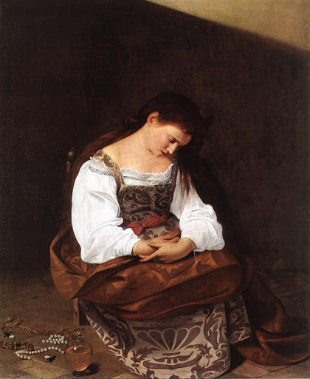
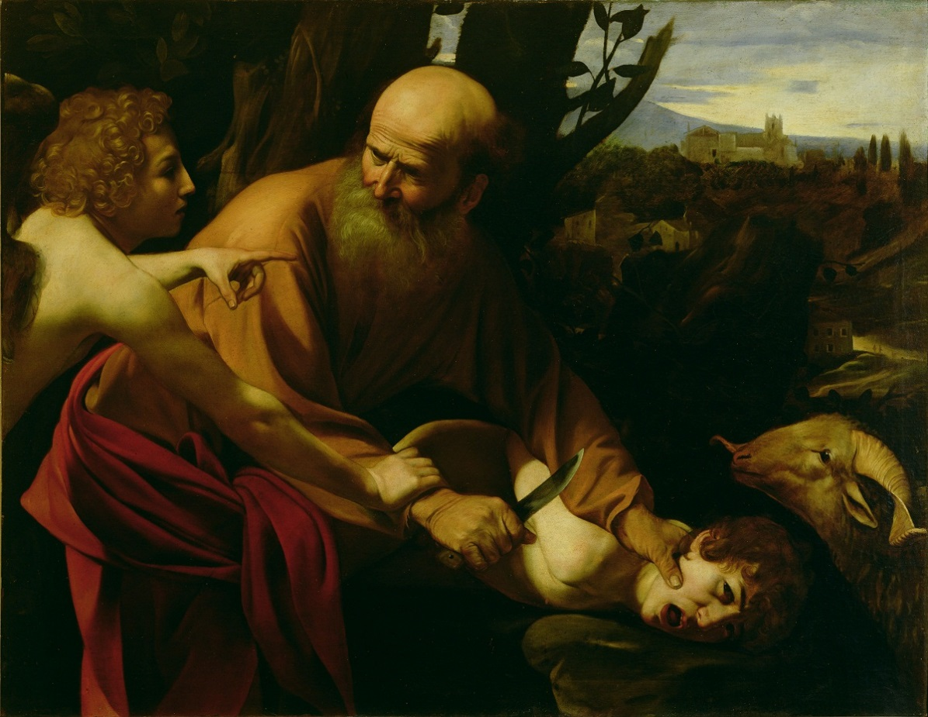
Caravaggio: Izsák feláldozása – Bűnbánó Magdolna

Slide 7
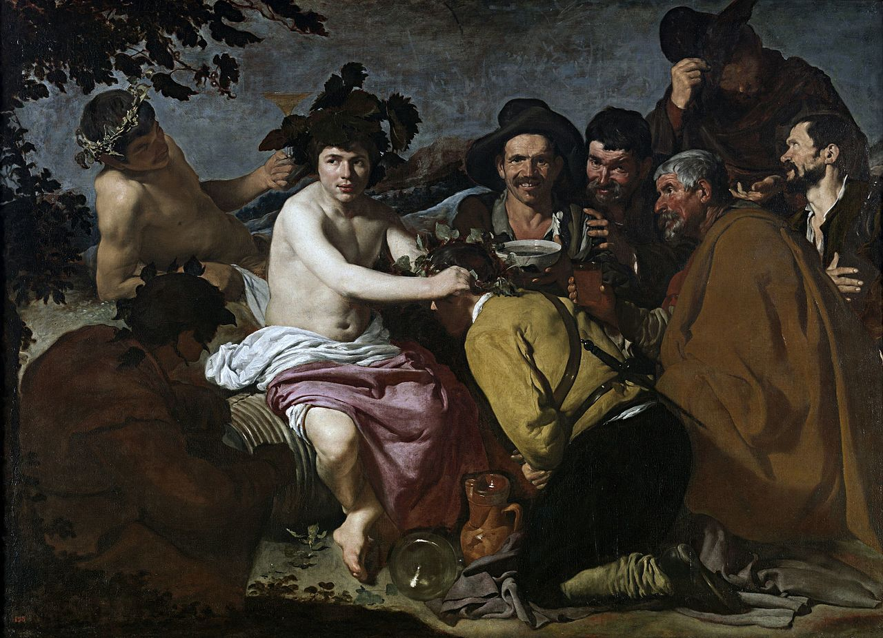
Velazquez: Bacchus győzelme, avagy a részegek

Slide 8
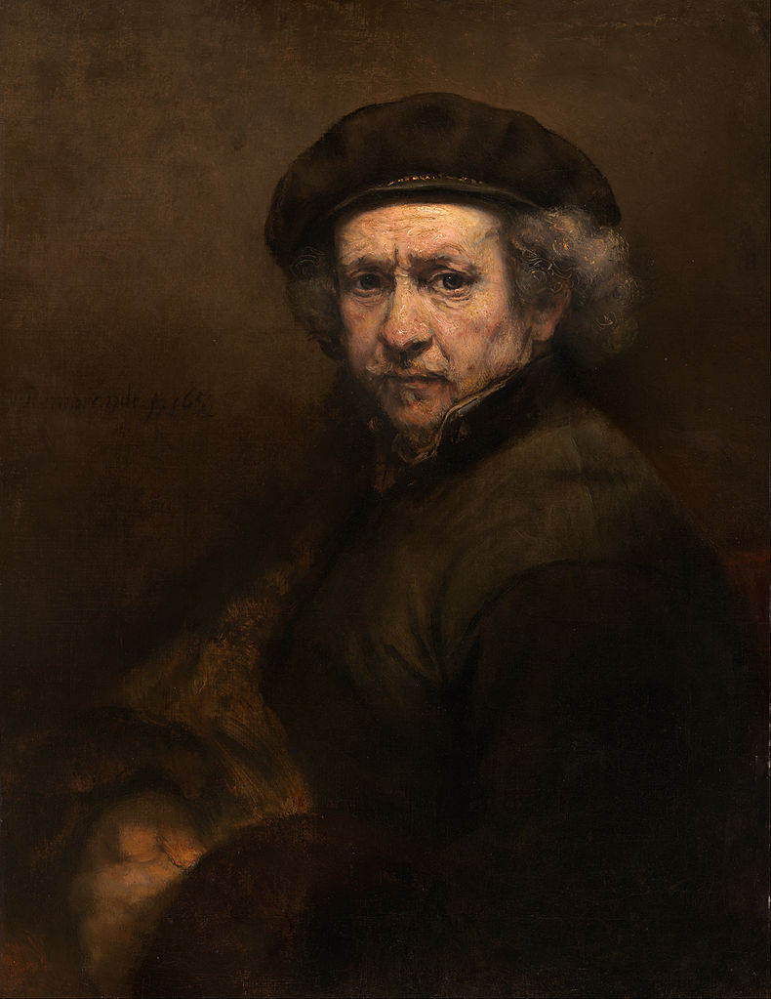
Rembrandt: Önarckép

Slide 9
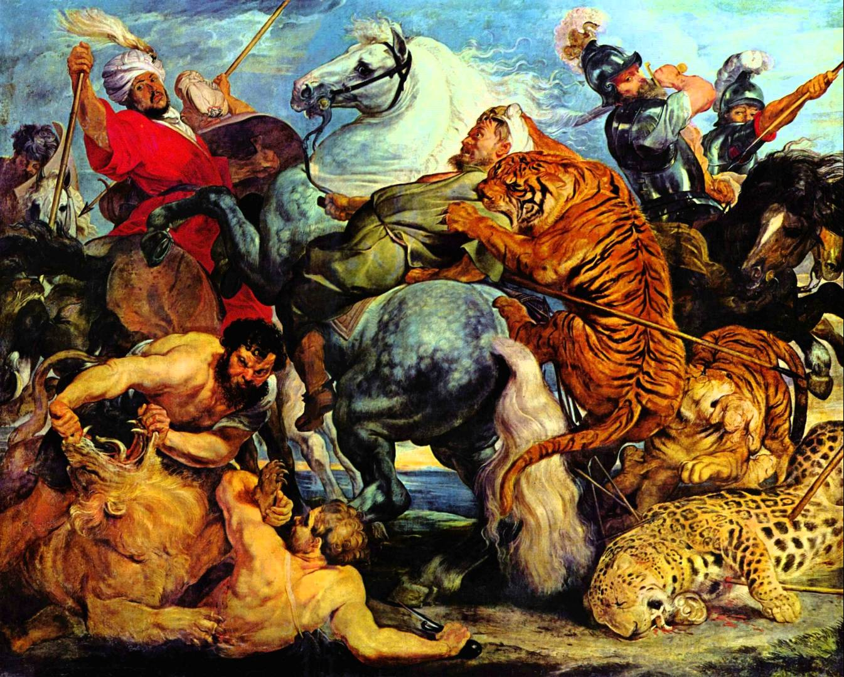
Rubens: Tigris- és oroszlánvadászat

Slide 10
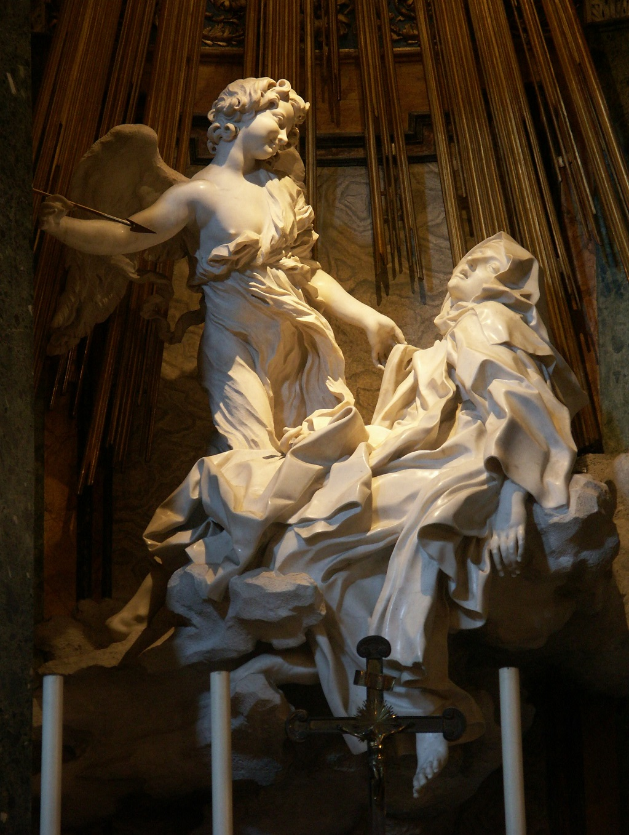
Bernini: Szent Teréz eksztázisa

Slide 11
Il Gesú, Róma

Slide 12
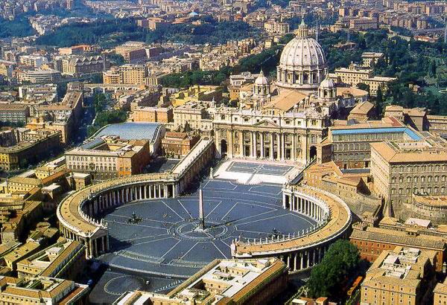
Szent Péter tér, Vatikán

Slide 13
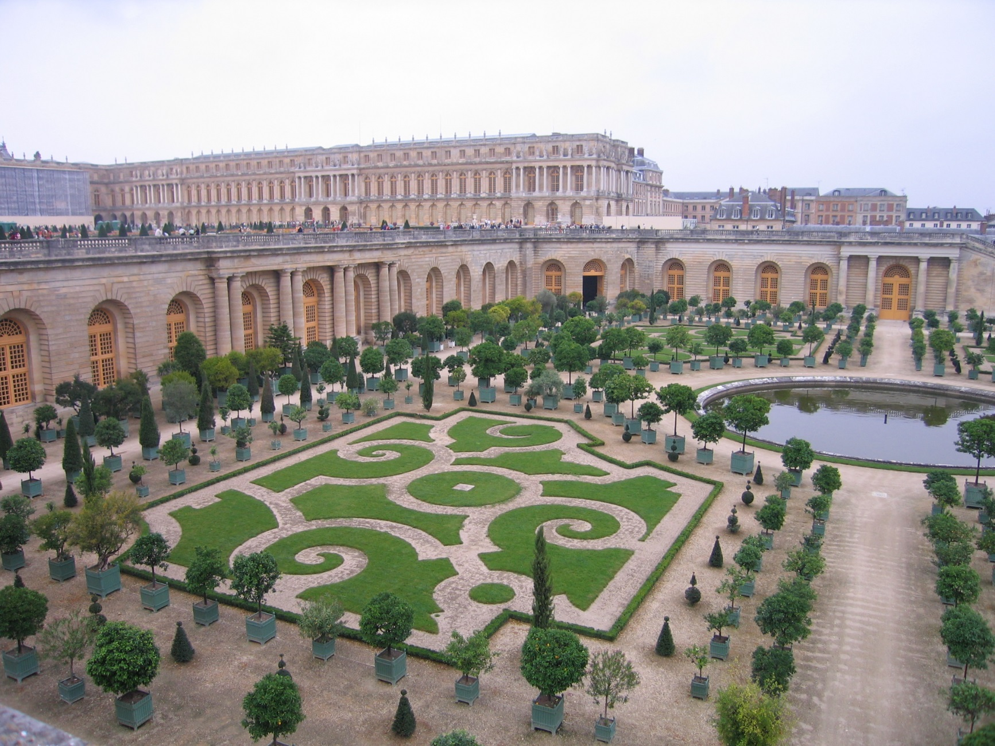
Versailles

Slide 14
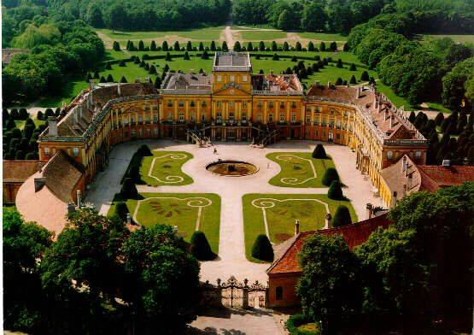
Esterházy-kastély, Fertőd

Slide 15
A rokokó
18. század
barokk stíluseszközök: dekorativitás, hatáskeltés
DE: barokk gondolkodásmód, világkép nélkül
egyéni boldogság, intimitás, erotikum, játékosság, könnyedség, szellemesség
formai virtuozitás
monumentalitás helyett kicsinyítés, részletek kidolgozása

